Slide 1
Diario de la educadora normalista
Practica del 17 al 21 de Mayo del 2021
Practicante: Katya Quintana Rangel

Slide 2
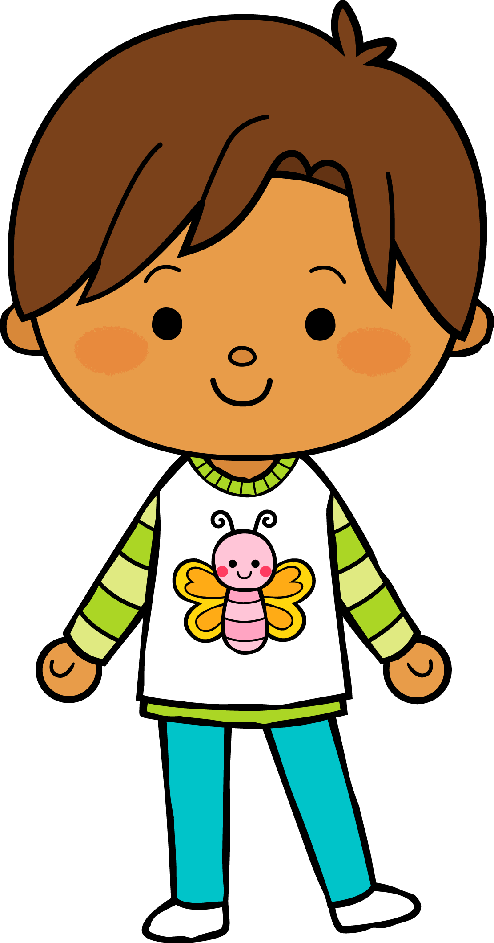
18 05 2021
L
M
M
J
V
Situación de Aprendizaje: _____Contaminación acústica__
Campos de formación y/o áreas de desarrollo personal y social a favorecer
Lenguaje y
comunicación
Pensamiento
matemático
Exploración del mundo natural y social
Artes
Educación
Física
Educación Socioemocional
La jornada de trabajo fue:
Exitosa
Buena
Regular
Mala
Aspectos de la planeación didáctica
Observaciones
__No se pudieron terminar las actividades pues el tiempo planeado no fue el correcto. Perdí tiempo en otras actividades.
Logro de los aprendizajes esperados
Materiales educativos adecuados
Nivel de complejidad adecuado
Organización adecuada
Tiempo planeado correctamente
Actividades planeadas conforme a lo planeado
Manifestaciones de los alumnos
Interés en las actividades
Participación de la manera esperada
Adaptación a la organización establecida
Seguridad y cooperación al realizar las actividades
Todos Algunos Pocos Ninguno
Autoevaluación
Rescato los conocimientos previos
Identifico y actúa conforme a las necesidades e intereses de los alumnos
Fomento la participación de todos los alumnos
Otorgo consignas claras
Intervengo adecuadamente
Fomento la autonomía de los alumnos
Si No
Logros
Dificultades
_Las actividades que se lograron realizar fueron relevantes y ayudaron a que los niños conocieran sobre el tema. Se vio reflejado en la tarea que llevaron al siguiente día.
Si bien solo un niño llevó la tarea para trabajar los sonidos, los demás niños se acoplaron y en ese momento realizaron la actividad junto con sus padres. El tiempo planeado no fue el correcto.

Slide 3
19 05 2021
L
M
M
J
V
Situación de Aprendizaje: Detectives de números
Campos de formación y/o áreas de desarrollo personal y social a favorecer
Lenguaje y
comunicación
Pensamiento
matemático
Exploración del mundo natural y social
Artes
Educación
Física
Educación Socioemocional
La jornada de trabajo fue:
Exitosa
Buena
Regular
Mala
Aspectos de la planeación didáctica
Observaciones
Igual el tiempo no ha sido mi fuerte en esta práctica pues o termino muy pronto o termino muy tarde o dejo las actividades a medias, para esta ocasión me falto realizar una actividad y no hice cierre de actividad.___
Logro de los aprendizajes esperados
Materiales educativos adecuados
Nivel de complejidad adecuado
Organización adecuada
Tiempo planeado correctamente
Actividades planeadas conforme a lo planeado
Manifestaciones de los alumnos
Interés en las actividades
Participación de la manera esperada
Adaptación a la organización establecida
Seguridad y cooperación al realizar las actividades
Todos Algunos Pocos Ninguno
Autoevaluación
Rescato los conocimientos previos
Identifico y actúa conforme a las necesidades e intereses de los alumnos
Fomento la participación de todos los alumnos
Otorgo consignas claras
Intervengo adecuadamente
Fomento la autonomía de los alumnos
Si No
Logros
Dificultades
_Se pudo utilizar una herramienta dentro de zoom donde los niños encerraban los números que encontraban, haciéndolos participes de la actividad. ___
Faltó aplicar una actividad que se tenía planeada y no se cerró la actividad.

Slide 4
20 05 2021
L
M
M
J
V
Situación de Aprendizaje: Concurso de personajes
Campos de formación y/o áreas de desarrollo personal y social a favorecer
Lenguaje y
comunicación
Pensamiento
matemático
Exploración del mundo natural y social
Artes
Educación
Física
Educación Socioemocional
La jornada de trabajo fue:
Exitosa
Buena
Regular
Mala
Aspectos de la planeación didáctica
Observaciones
__Hubo un inconveniente por cuestiones digitales que no permitió llevar el tiempo establecido, sin embargo la actividad se realizó de manera correcta después de eso.__________
Logro de los aprendizajes esperados
Materiales educativos adecuados
Nivel de complejidad adecuado
Organización adecuada
Tiempo planeado correctamente
Actividades planeadas conforme a lo planeado
Manifestaciones de los alumnos
Interés en las actividades
Participación de la manera esperada
Adaptación a la organización establecida
Seguridad y cooperación al realizar las actividades
Todos Algunos Pocos Ninguno
Autoevaluación
Rescato los conocimientos previos
Identifico y actúa conforme a las necesidades e intereses de los alumnos
Fomento la participación de todos los alumnos
Otorgo consignas claras
Intervengo adecuadamente
Fomento la autonomía de los alumnos
Si No
Logros
Dificultades
_Agradezco que tanto los niños como los padres de familia se acoplaron a la situación que pasó por mi computador y me permitieron continuar la clase después del tiempo establecido.
Con el computador pues el juego que utilicé era muy pesado e hizo que el computador se trabara, utilice mi celular para hacer la videollamada y la computadora aparte para solo proyectar el juego.

